Slide 1
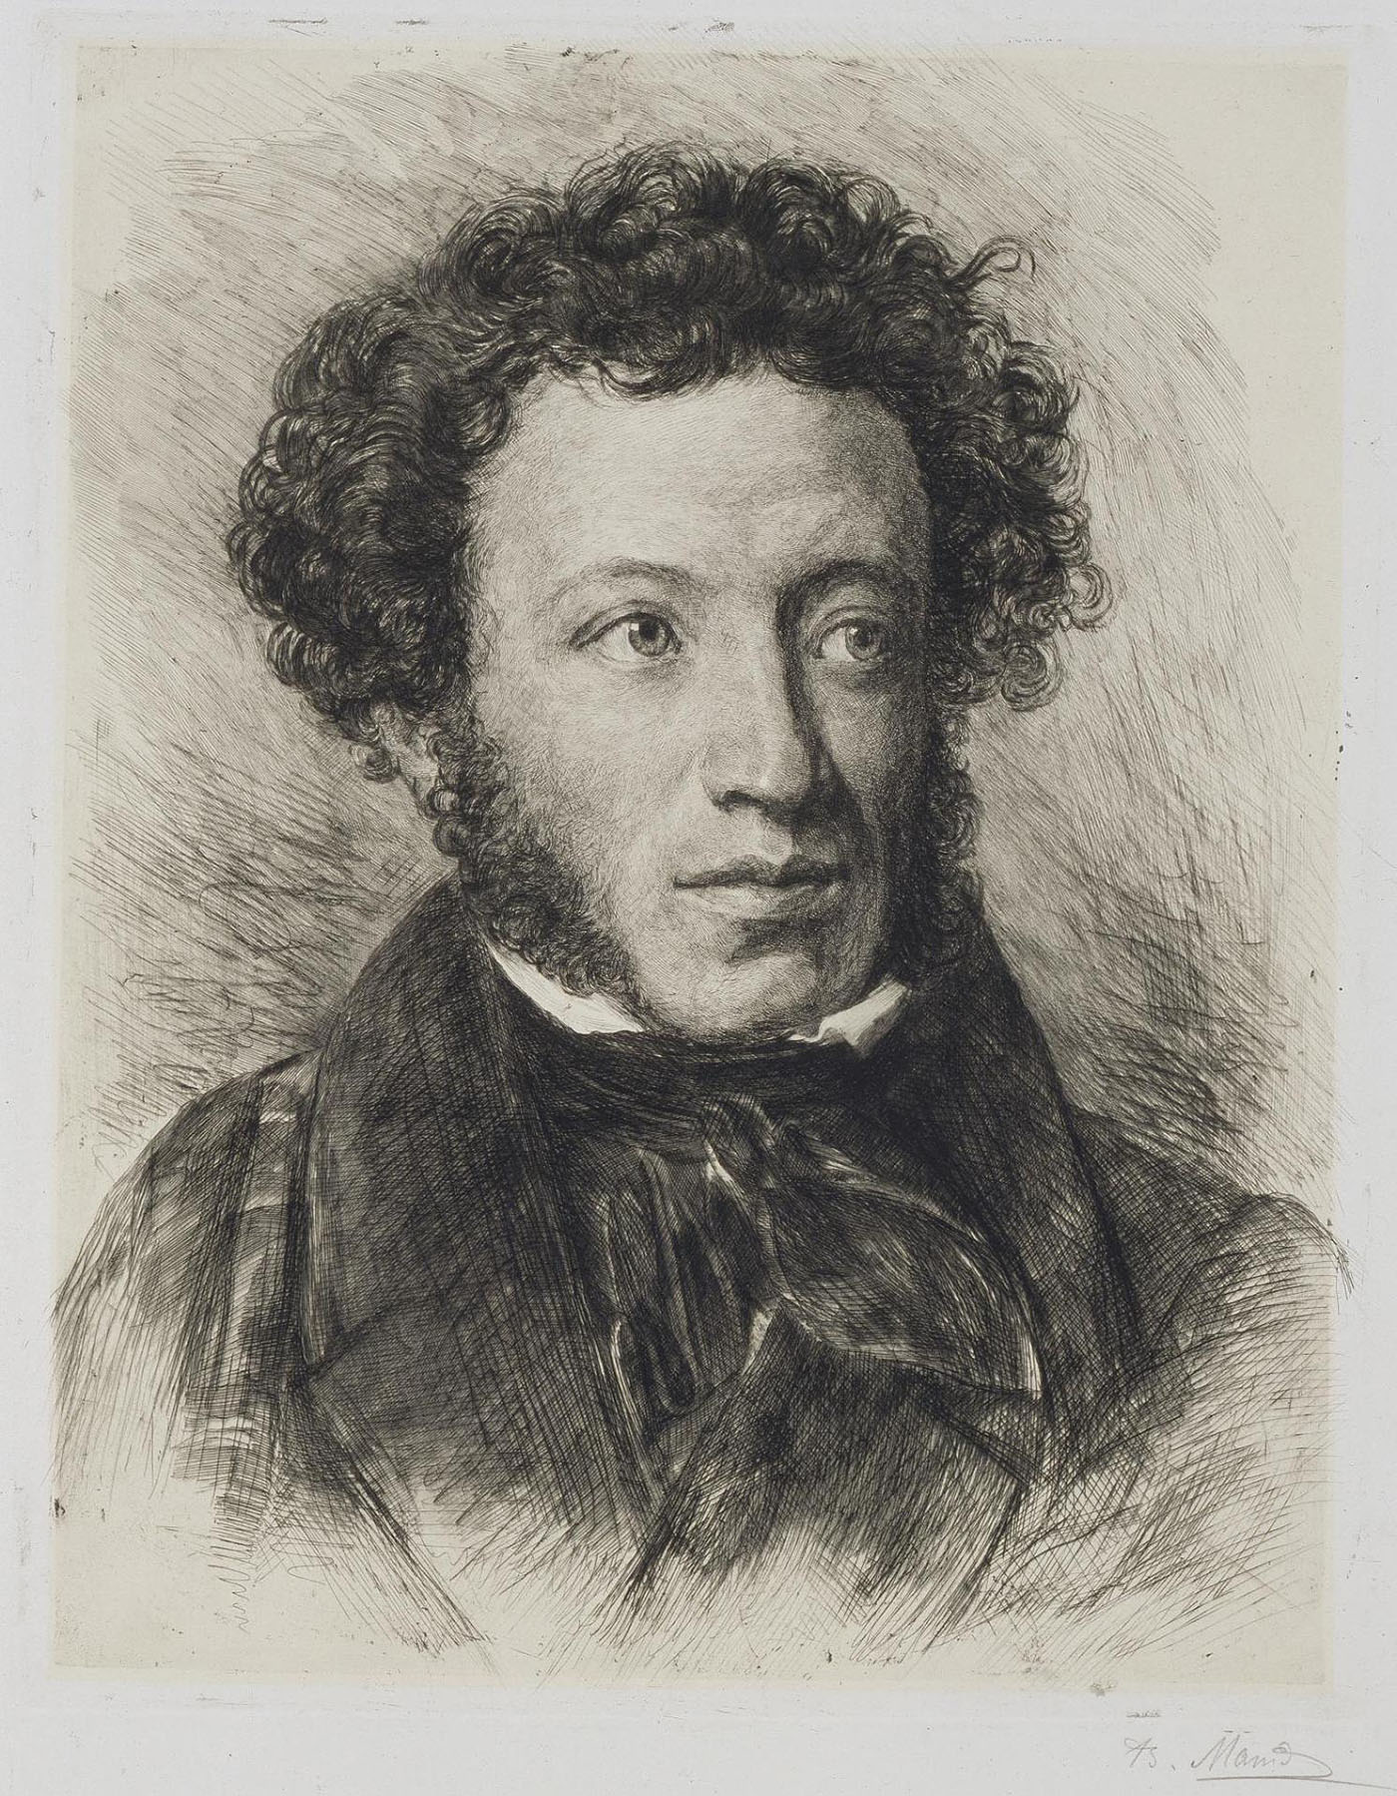
Литературный ринг к 225-летию со дня рождения «Пушкин - это лучшее, что есть в каждом из нас…»

Slide 2
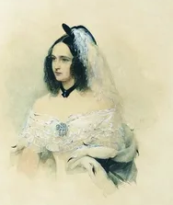
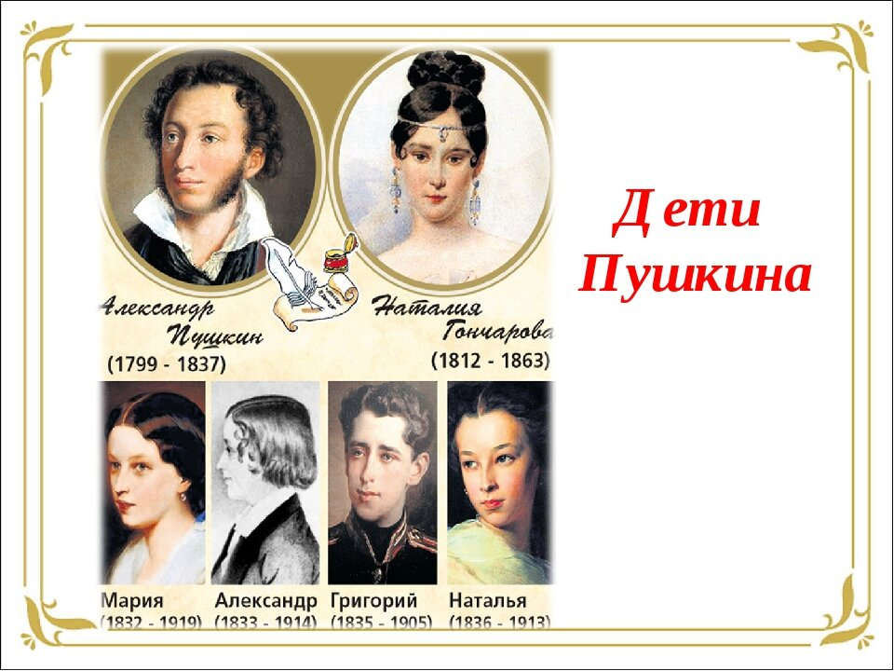
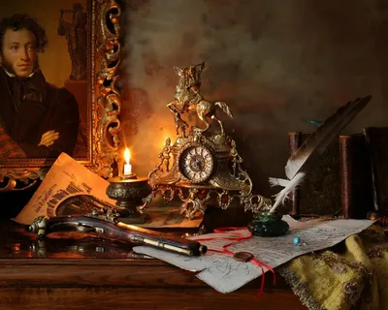
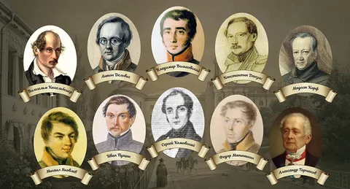
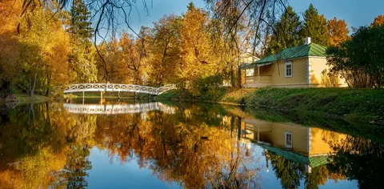
1 гейм «Вся жизнь- один чудесный миг»

Slide 3
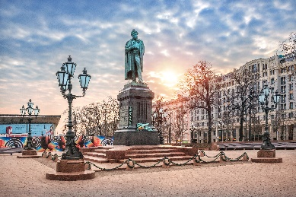
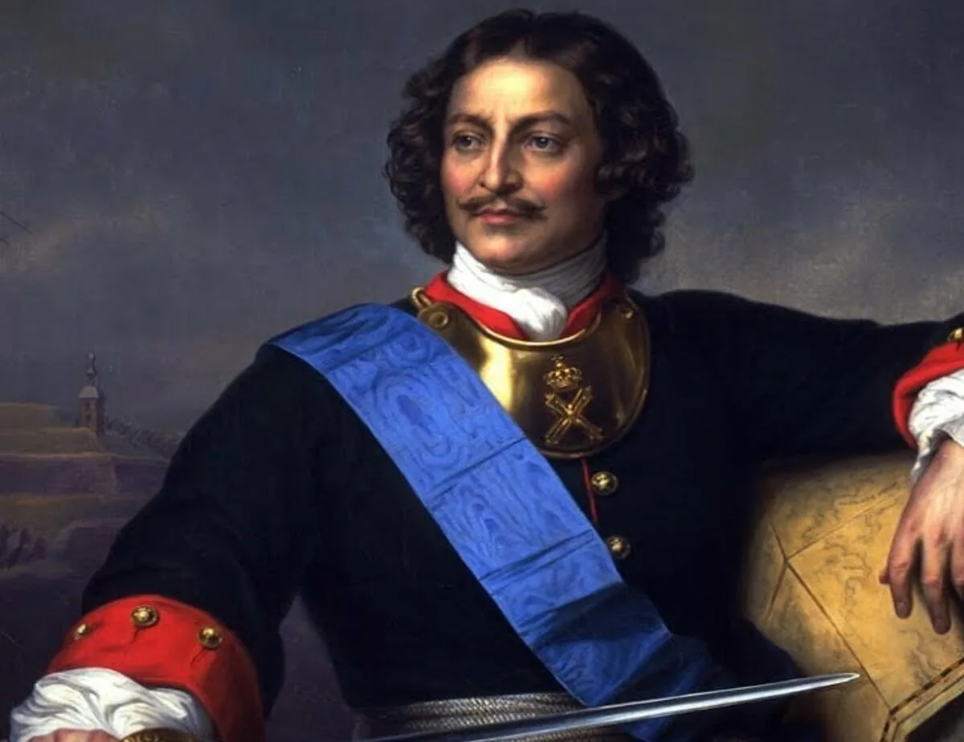
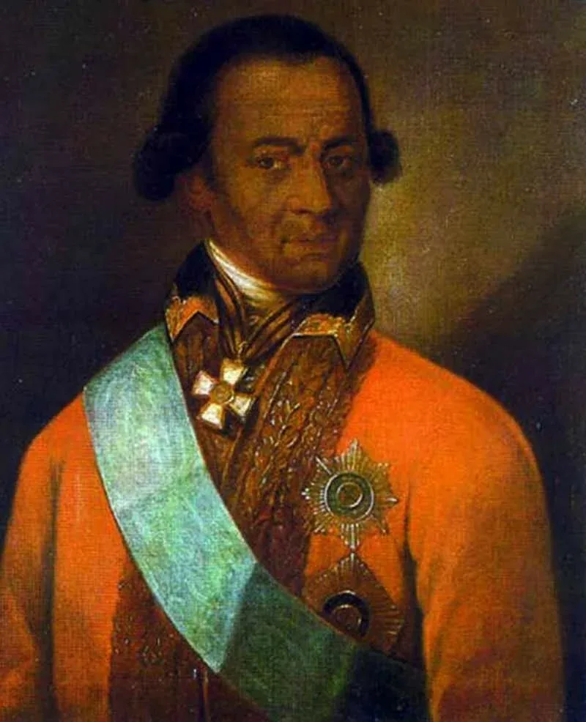
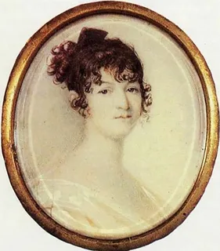
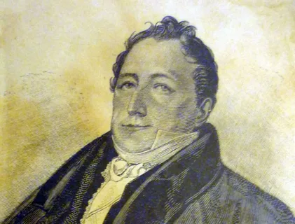
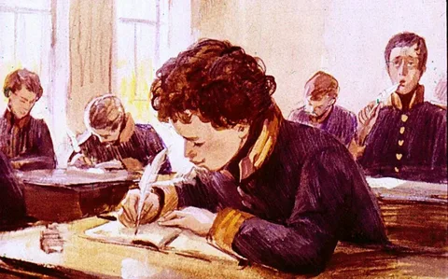
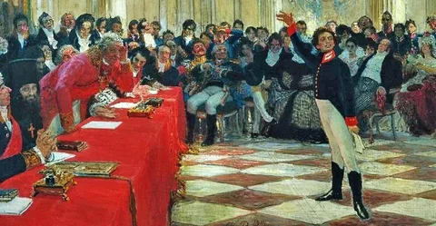
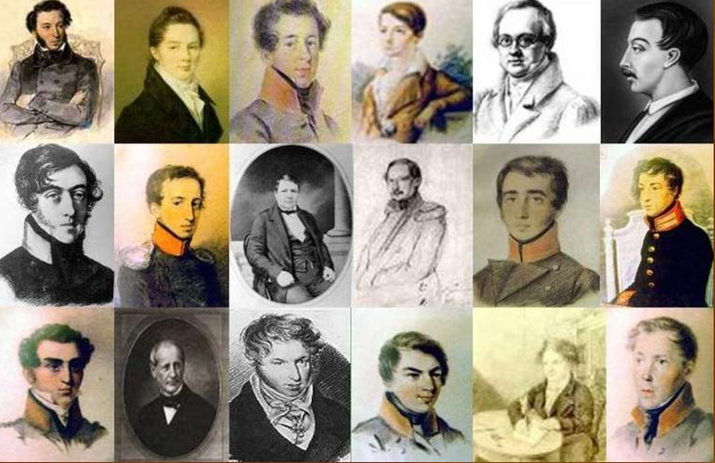
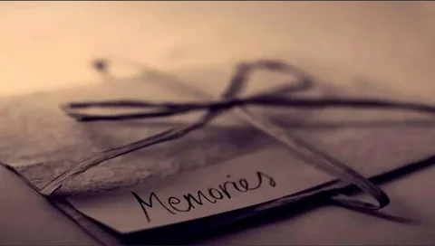
Задание: по изображениям напишите по 3 факта к каждому этапу жизни поэта. (+1 балл за дополнительные факты)
1.
Детство (1799-1811)
2.
Лицей (1811-1817)

Slide 4
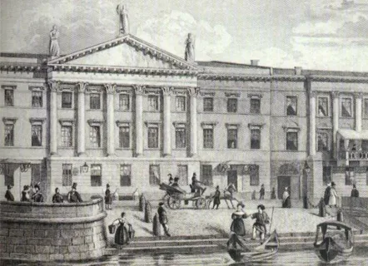
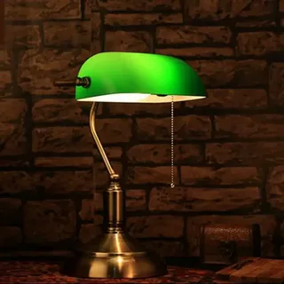
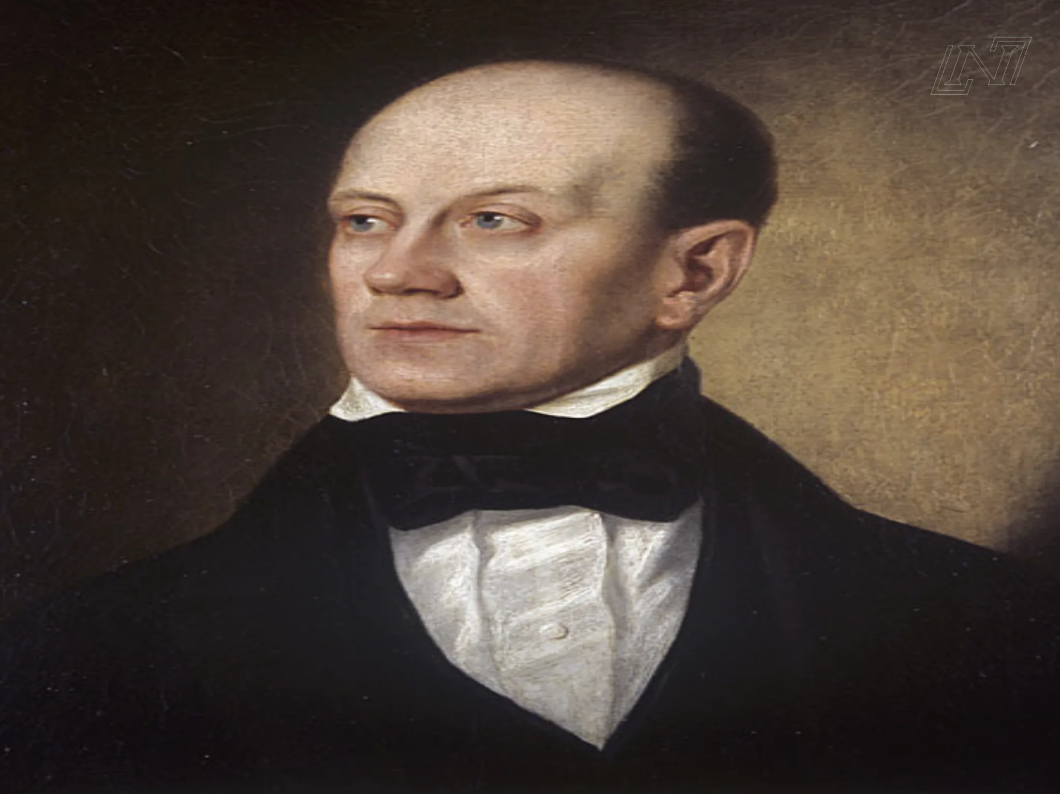
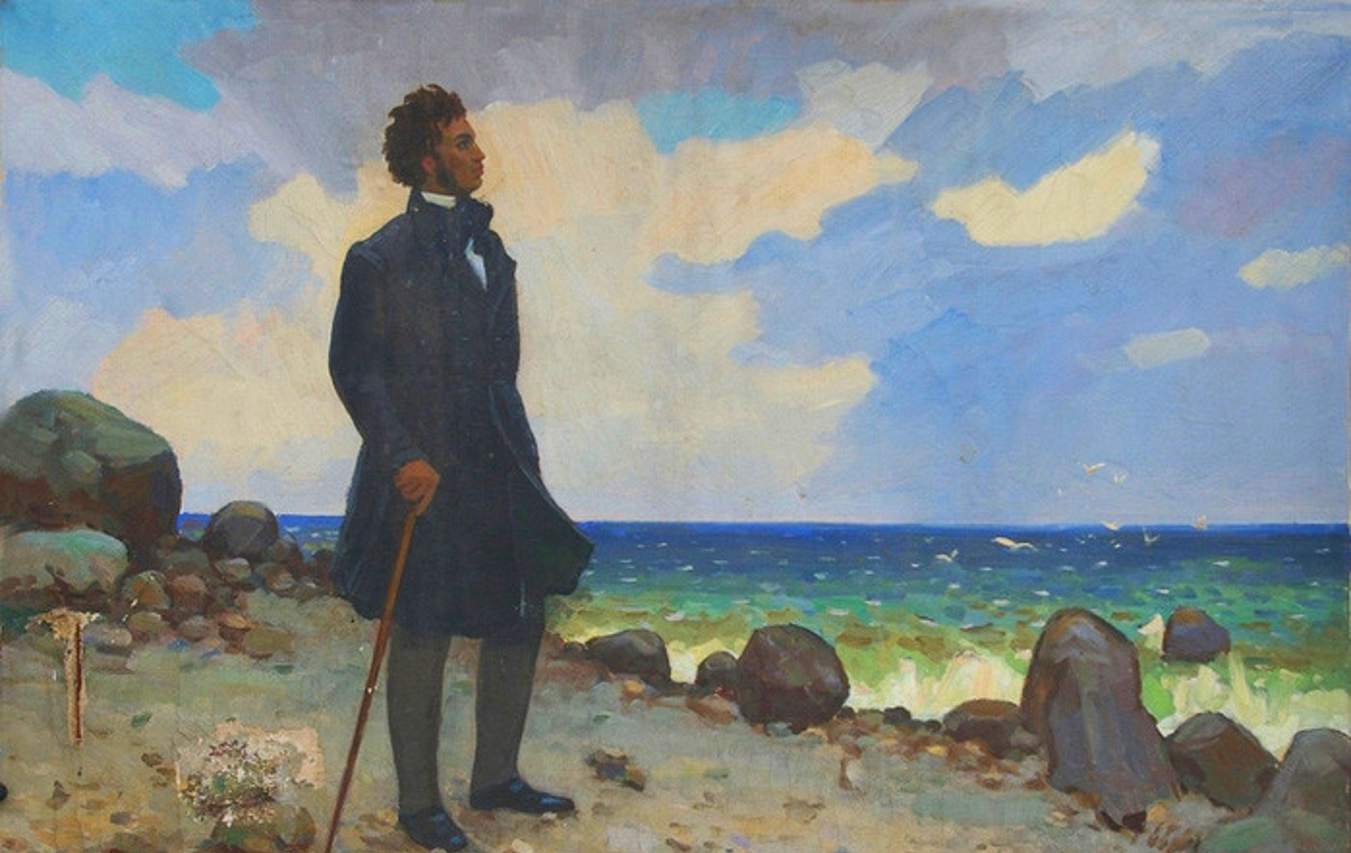
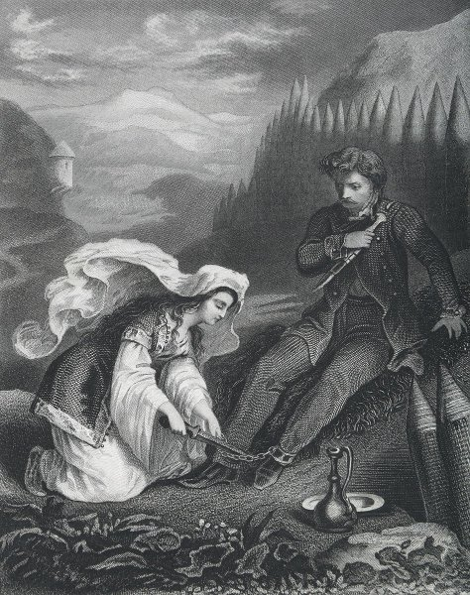
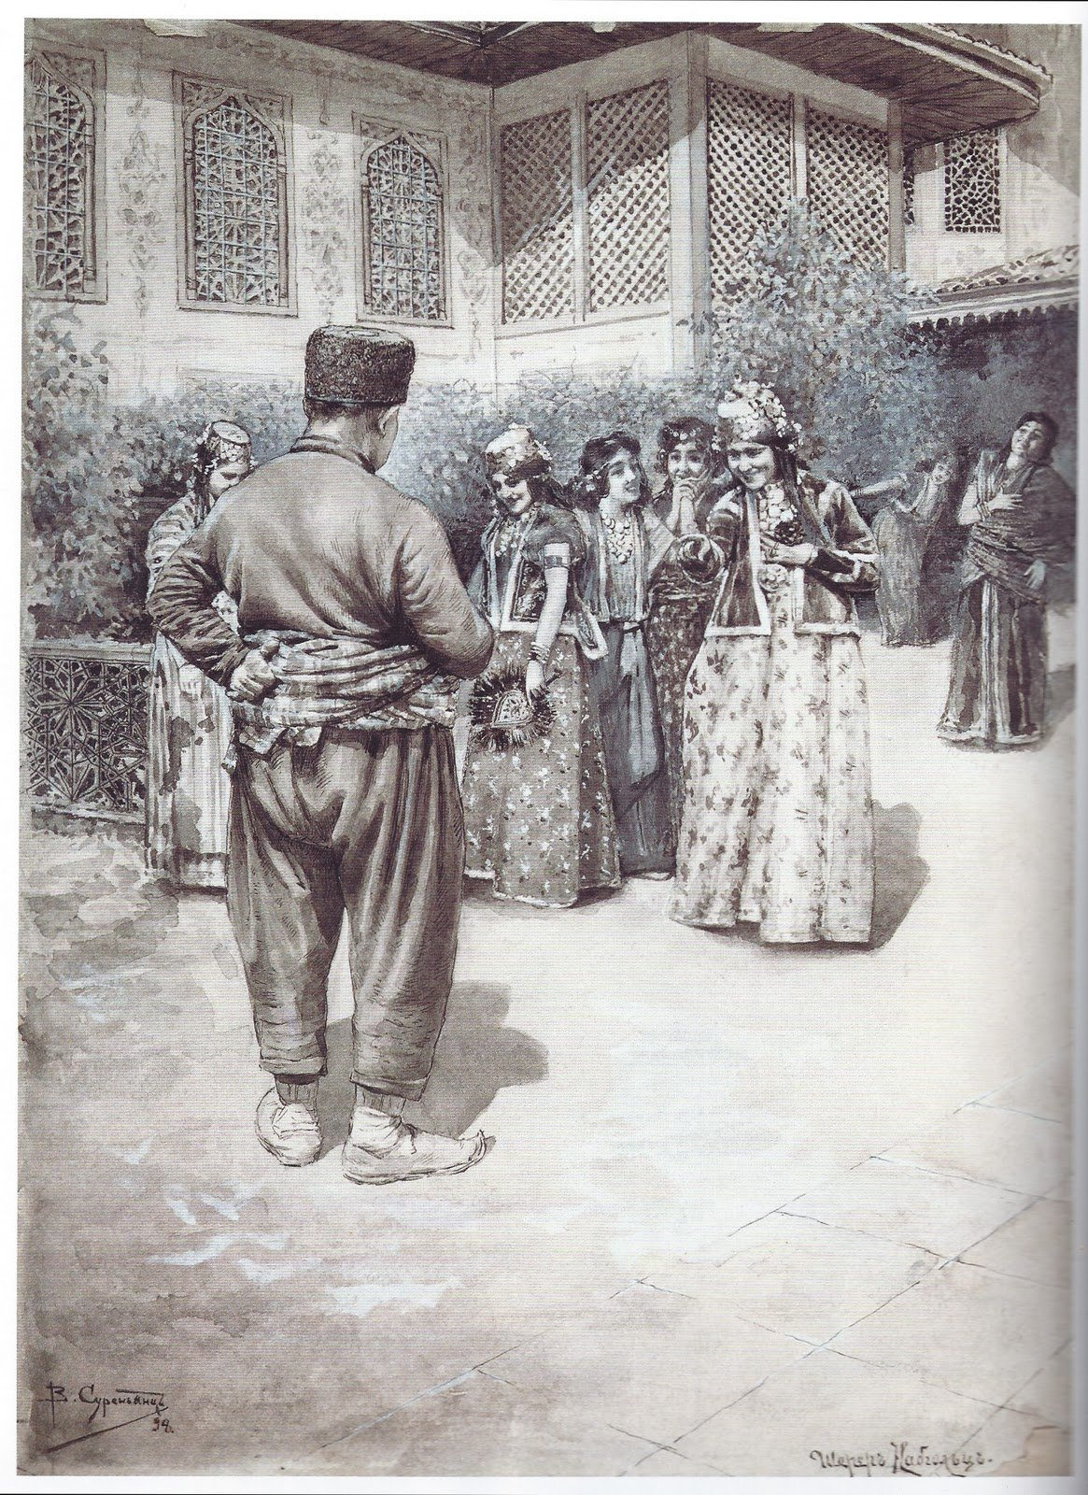
3.
Петербург (1817-1820 годы)
4.
Южная ссылка (1820-1824)

Slide 5
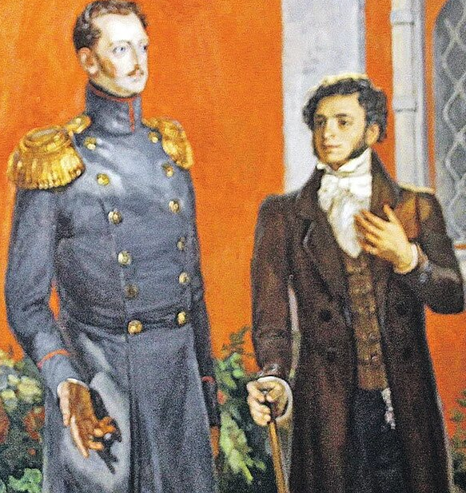
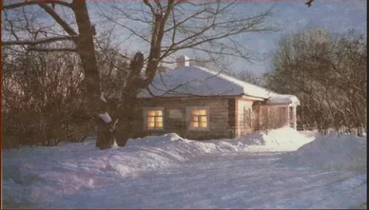
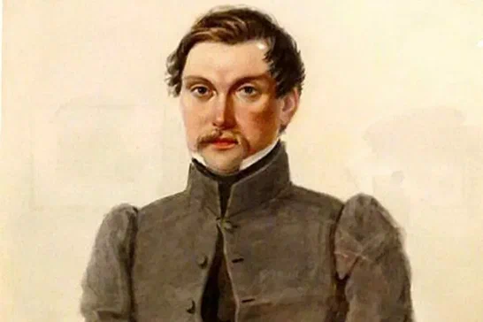
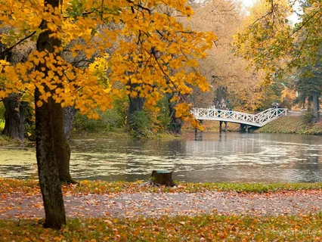
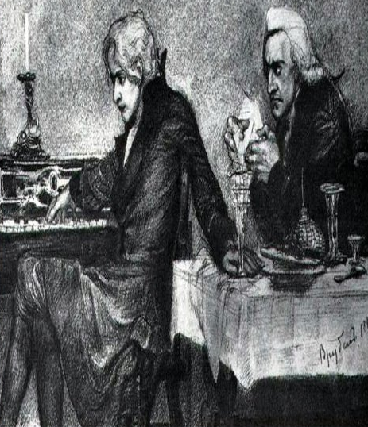

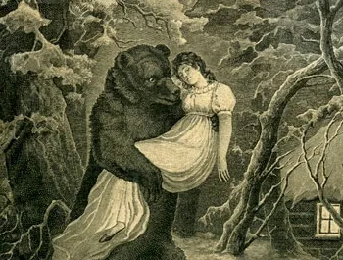
Мой первый друг, мой друг бесценный!
И я судьбу благословил,
Когда…
5. Михайловское (1824-1826)
6. Болдинская осень (1830 г)

Slide 6
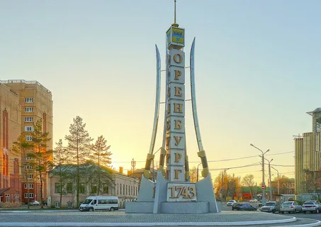
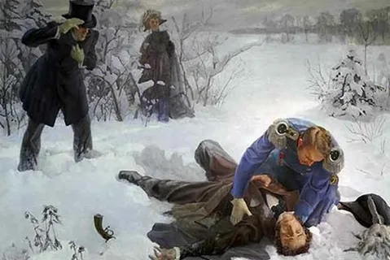
Последние годы жизни
(1831-1837)
"С детских лет путешествия были моею
любимою мечтою"
А.С.Пушкин

Slide 7


Slide 8
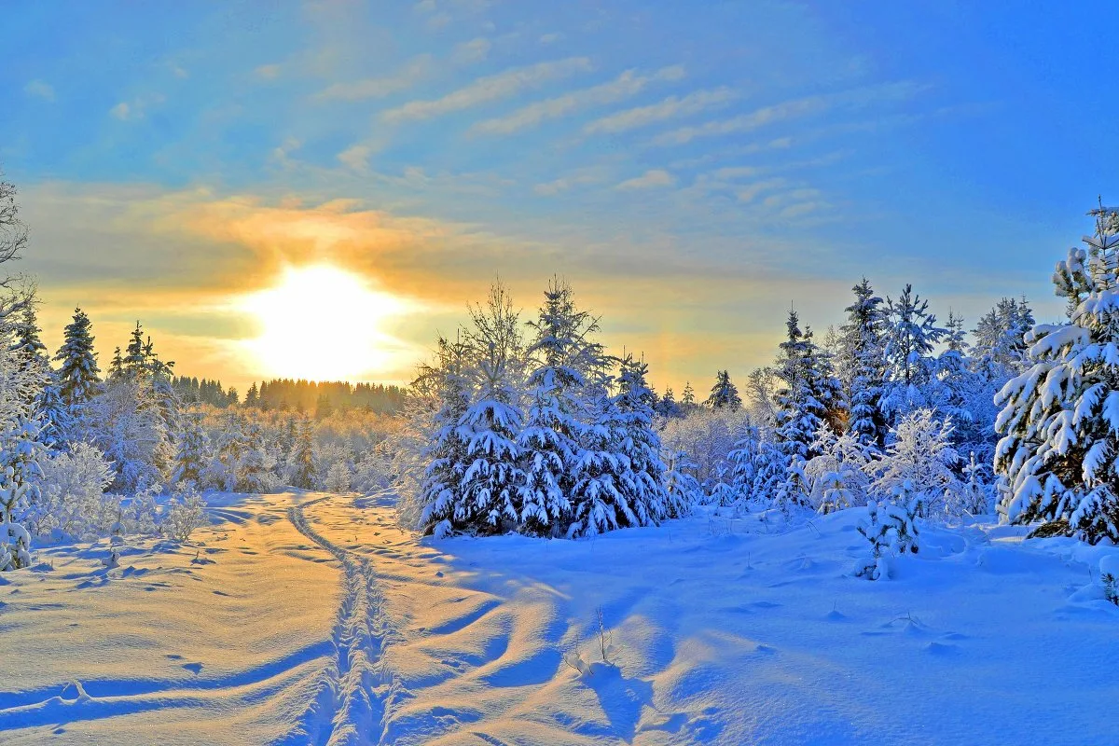
1.Вечор,ты помнишь ,вьюга злилась…….
На мутном небе мгла носилась.
Луна, как бледное пятно,
Сквозь тучи мрачные желтела,
И ты печальная сидела —
А нынче… погляди в окно:

Slide 9
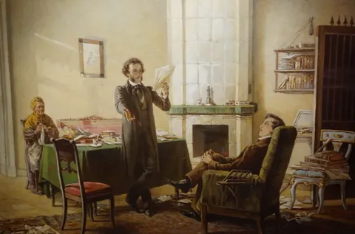
2. Мой первый друг, мой друг бесценный!.........
И я судьбу благословил,
Когда мой двор уединенный,
Печальным снегом занесенный,
Твой колокольчик огласил.
Молю святое провиденье:
Да голос мой душе твоей
Дарует то же утешенье,
Да озарит он заточенье
Лучом лицейских ясных дней!
Николай Ге «Пушкин в селе Михайловском»

Slide 10
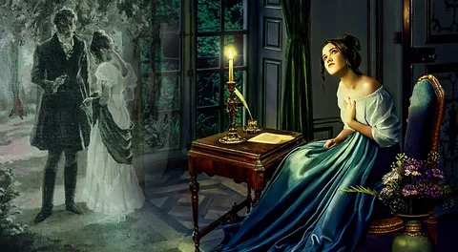
Я к вам пишу – чего же боле?
Что я могу еще сказать?
Теперь, я знаю, в вашей воле
Меня презреньем наказать.
Но вы, к моей несчастной доле
Хоть каплю жалости храня,
Вы не оставите меня.

Slide 11
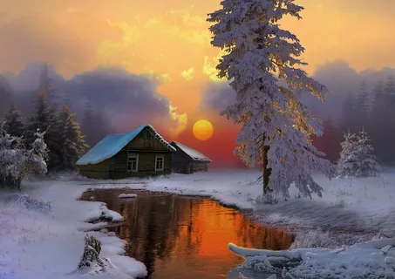
Буря мглою небо кроет,
Вихри снежные крутя;
То, как зверь, она завоет,
То заплачет, как дитя,
То по кровле обветшалой
Вдруг соломой зашумит,
То, как путник запоздалый,
К нам в окошко застучит.

Slide 12
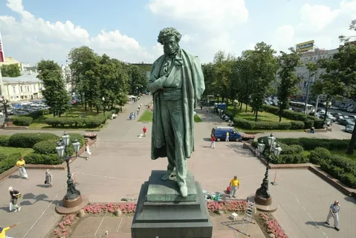
Я памятник воздвиг себе нерукотворный,
К нему не зарастёт народная тропа...»
Вознёсся выше он главою непокорной
Александрийского столпа.
Нет, весь я не умру — душа в заветной лире
Мой прах переживет и тленья убежит—
И славен буду я, доколь в подлунном мире
Жив будет хоть один пиит.

Slide 13
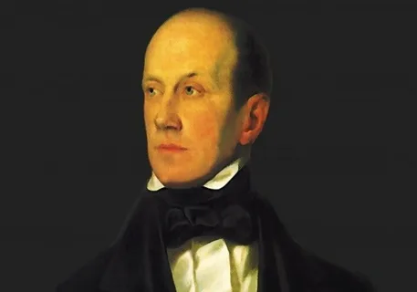
Любви, надежды, тихой славы
Недолго нежил нас обман,
Исчезли юные забавы,
Как сон, как утренний туман;
Но в нас горит еще желанье,
Под гнетом власти роковой
Нетерпеливою душой
Отчизны внемлем призыванье.
Мы ждем с томленьем упованья
Минуты вольности святой,
Как ждет любовник молодой
Минуты верного свиданья.

Slide 14
3 гейм «Литературный антураж»
Задание: перед вами изображения предметов и явлений, связанных с тем или иным произведением Пушкина. Ваша задача-написать их названия, рассказать, как эти изображения связаны с сюжетом. Здесь зашифрованы 4 произведения, к каждому - по три картинки. Время на выполнение-2 минуты, по истечении которых команда сдает свой ответ членам жюри.

Slide 15
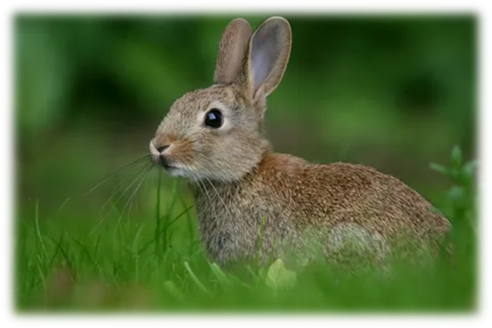

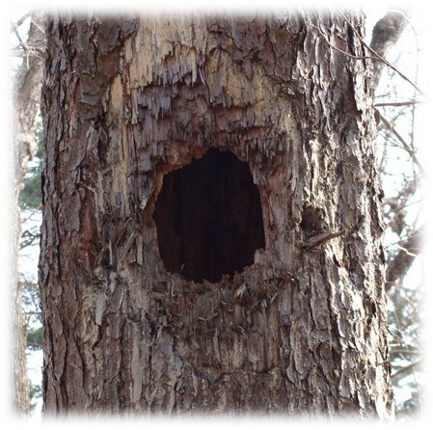

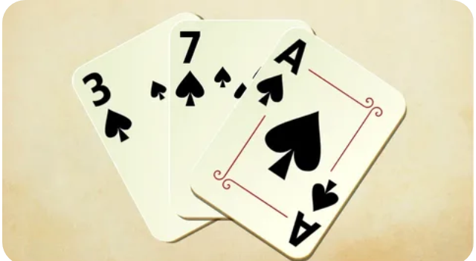
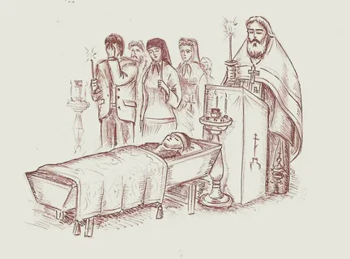
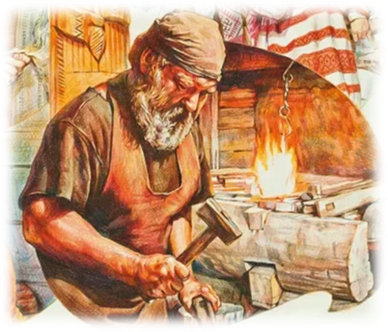

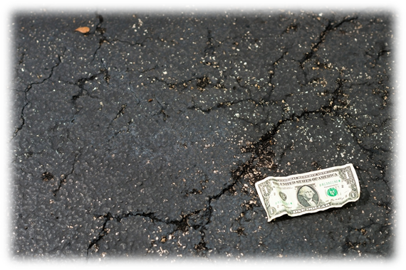
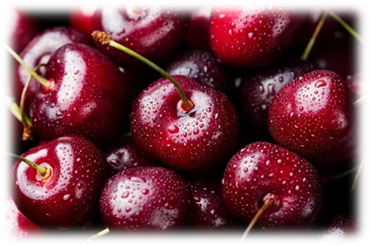

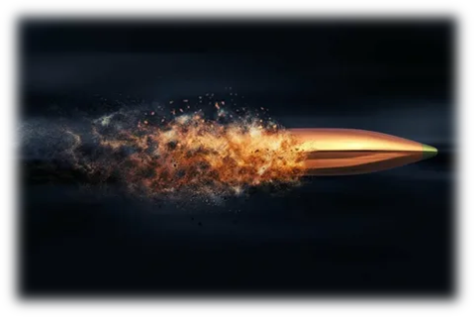

Slide 16

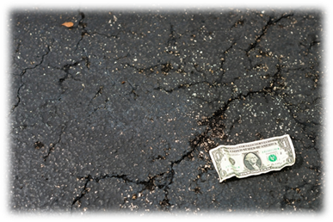

Ответ: «Станционный смотритель»

Slide 17



Ответ: «Барышня-крестьянка»

Slide 18



Ответ: «Выстрел»

Slide 19

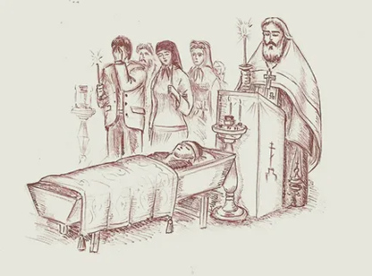
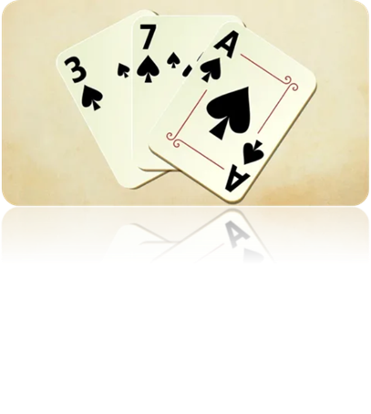
Ответ: «Пиковая дама»

Slide 20
4 гейм: «Ты – мне, я –тебе»
Условие: команда задает заранее подготовленный один вопрос команде-сопернику. За правильный ответ команды получают 1 балл.

Slide 21
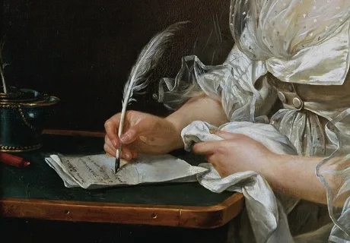
За 1 минуту напишите как можно больше названий эпических произведений и имен героев А. С. Пушкина, которые пишут друг другу письма ( 0, 5 б за каждое название произведения; 0,5 б за имена героев)
5 гейм «Чтение сего письма возбудило во мне разные чувствования…»

Slide 22
6 гейм «Дальше-дальше…»
Условие: за одну минуту команда должна дать как можно больше правильных ответов на вопросы ведущего.

